Slide 1
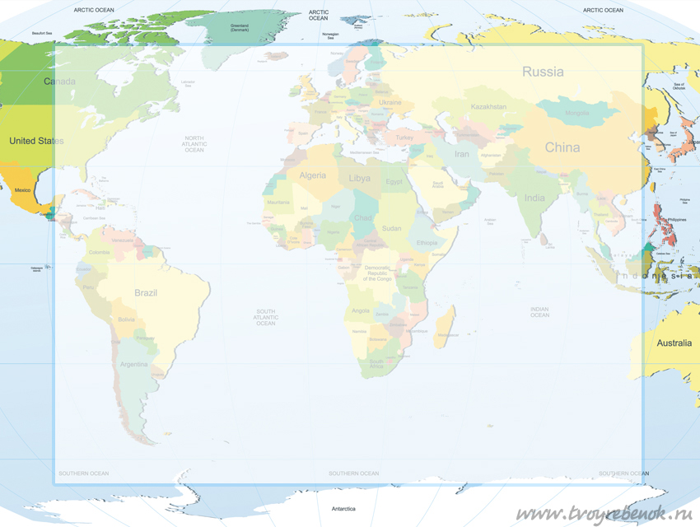
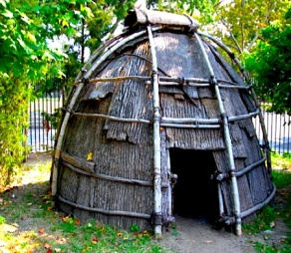
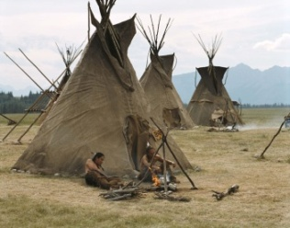
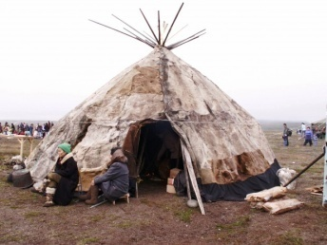
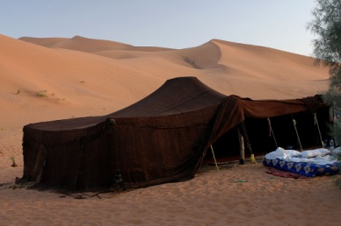
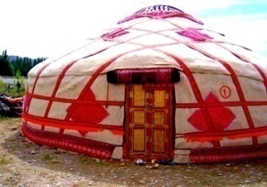
Переносные жилища
Подготовила
учитель начальных классов
ШЛ № 101
г.Караганды
Зобнина И.Е.

Slide 2
Вигвам
Жилище индейцев Северной Америки, шалаш на каркасе, изготовленном из тонких стволов, покрытом циновкой, корой или ветками. Имеет куполообразную форму.

Slide 3
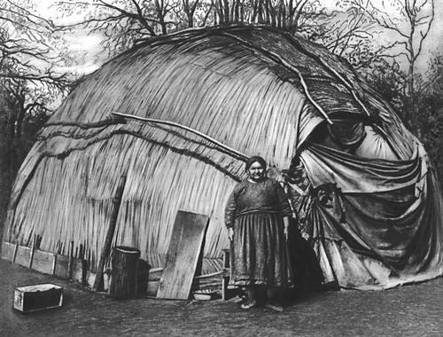
По поверьям американских индейцев вигвам олицетворял собой тело Великого Духа. Округлая форма жилища символизировала собой мир, а человек, выходящий из вигвама на белый свет, должен был оставить позади себя все плохое и нечистое.

Slide 4
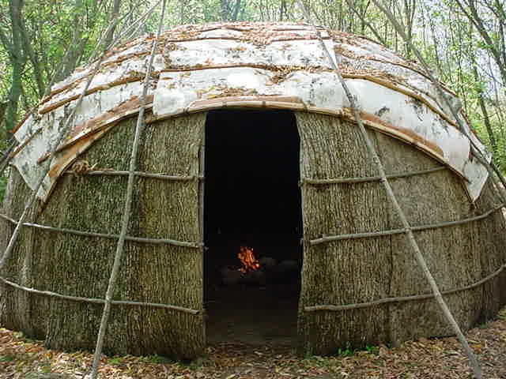
Посередине вигвама располагалась печь с дымоходом, который символизировал мировую ось, соединяющую землю с небом и ведущую прямо к солнцу. Считалось, что такой дымоход обеспечивает доступ к небесам и открывает вход духовной силе.

Slide 5
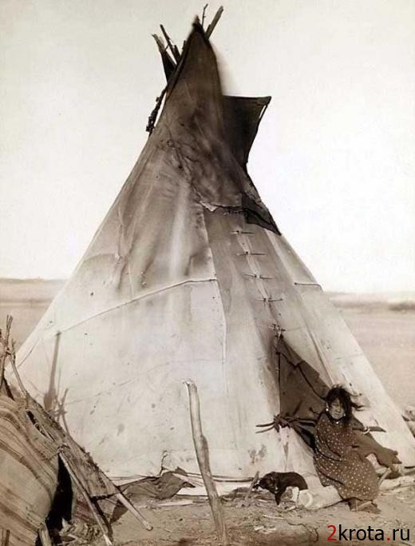
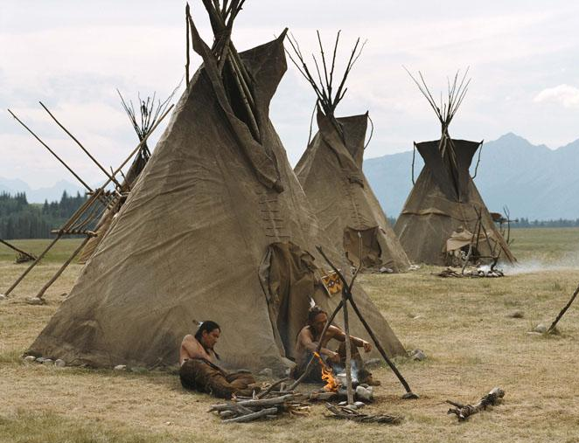
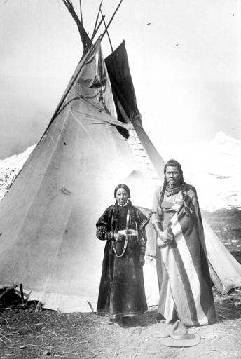
Типи
Этот тип жилища использовался горными племенами Дальнего Запада, на юго-западе, оседлыми племенами окраин степи в период охоты.

Slide 6
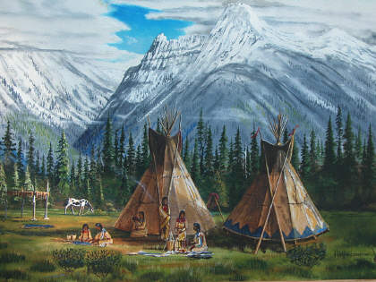
Типи имеет форму прямого или слегка наклонённого назад конуса или пирамиды высотой 4—8 м (обычно 6—7 м), с диаметром в основании 3—6 м. Каркас собирается из шестов длиной от 12 до 25 футов, сосновых — на северных и центральных равнинах и из можжевельника — на южных.

Slide 7
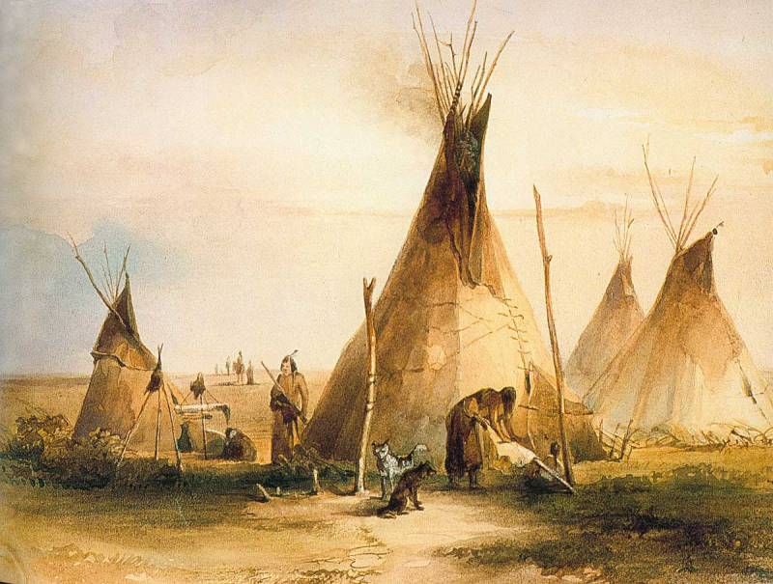
Покрышка традиционно сшивалась из сыромятных кож бизонов и реже — оленей. Для изготовления типи требовалось от 10 до 40 кож.

Slide 8
Яранга, Чум
Яранга — дом кочевых народов Русского севера — чукчей, эвенов, коряков, юкагиров. Яранга — это большое сооружение на каркасе из жердей, покрытое выдубленными шкурами.

Slide 9
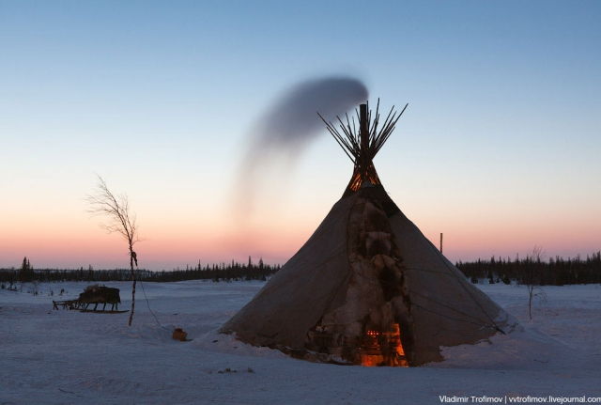
чум — обособленное, однокомнатное помещение внутри, отделенное с помощью тех же шкур. Иногда чум — отдельный домик, отличающийся от яранги способом постройки.

Slide 10
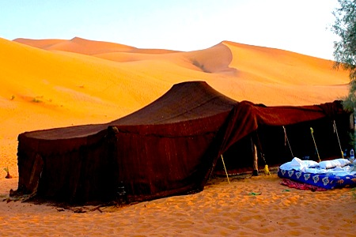
Шатёр
именно в таких воздушных строениях до сих пор постоянно живут бедуины, жители Аравийского полуострова.

Slide 11
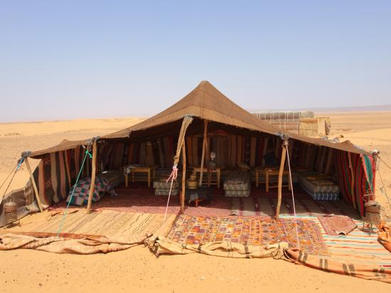
Накрывали каркас из палок не только тканью, но и кожами и даже корой. Обычно в качестве защиты от редких дождей бедуинам служили плотные ткани из козьей шерсти, которые не пропускали воду.

Slide 12
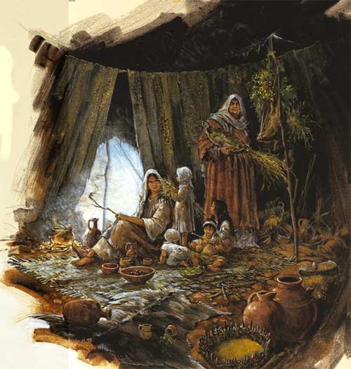
Внутри шатер обычно делился на две половины — большую, где спали женщины и дети, и гостевую, где встречали чужестранцев или общались с соплеменниками.

Slide 13
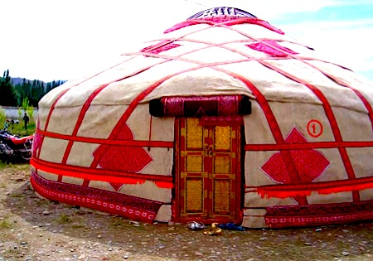
Юрта
В Казахстане, в Монголии, в Киргизии до сих пор не редкость встретить типичные для этих кочевых народов юрты — переносное жилище на легком деревянном, собирающемся каркасе с войлочным покрытием.

Slide 14
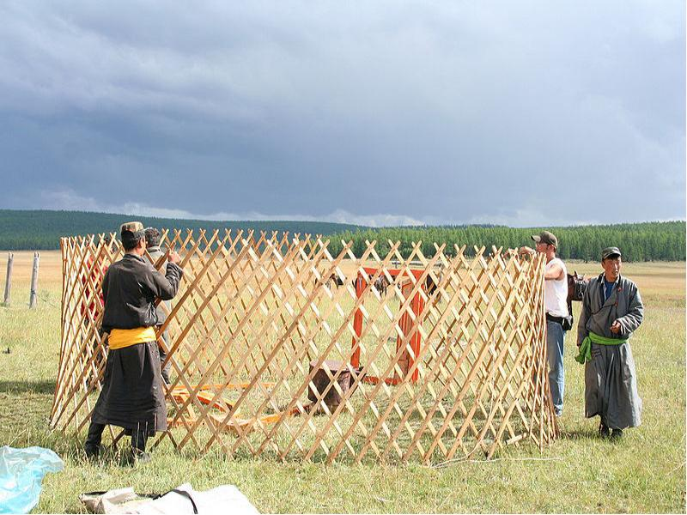
Юрта собирается усилиями одной семьи всего за час, легко перевозится на верблюде или лошади, отлично сберегает тепло, не пропускает ветер и дождь, позволяет разводить внутри огонь. Летом же полог юрты легко поднимается, внутрь свободно попадает ветер, и обитатели могут спокойно наблюдать за окрестностями.

Slide 15
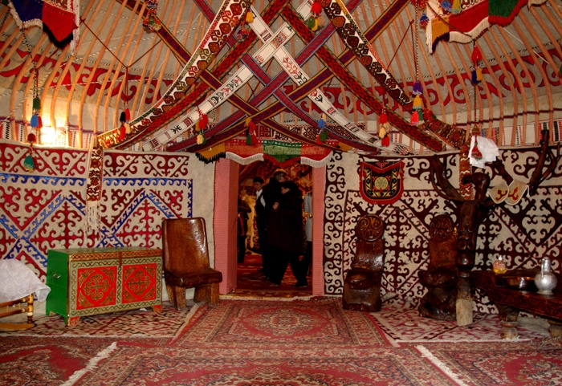
Юрты каждой народности имеют свои отличия, их принято украшать узорами, а внутри развешивать талисманы, защищающие кров.

Slide 16
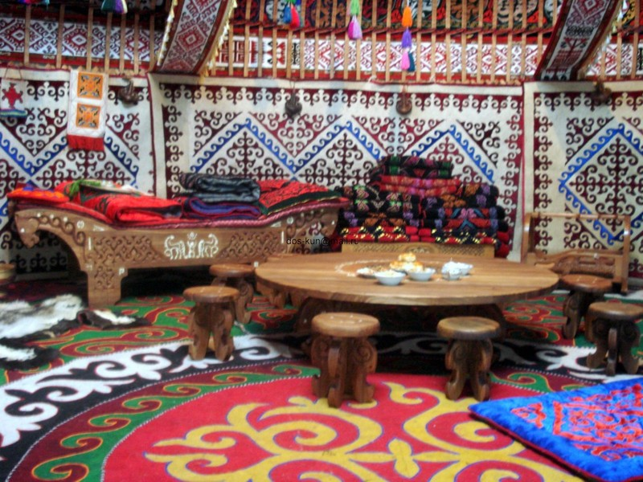
Юрты каждой народности имеют свои отличия, их принято украшать узорами, а внутри развешивать талисманы, защищающие кров.

Slide 17
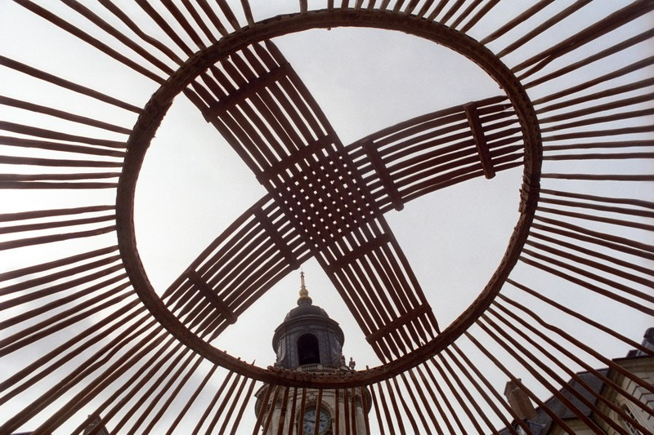
Шанырак (каз. Шаңырақ, башк. Сағыраҡ) — круговое навершие купола тюркской юрты.

Slide 18
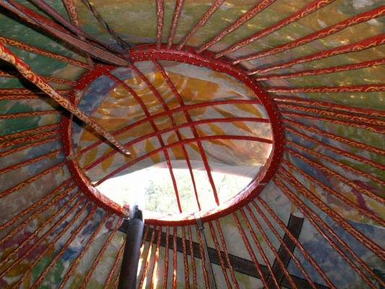
У казахов и киргизов шанырак являлся семейной реликвией, признаком продолжения рода. Ни в коем случае его нельзя было переворачивать, ронять. Сын, получавший шанырак в наследство, тоже назывался шанырак.

Slide 19
Изображение шанырака находится на государственном гербе Казахстана и флаге Киргизии,а также на гербе монгольского аймака баян-улгий.

Slide 20
Использованные источники
http://omop.su/2001/01/13579.php
http://www.chatfieldschool.org/Images/our%20wigwam.JPG
http://xallyava.ru/151-rhitekturnye-shedevry-acionalynye-zhilisha-oto.html
http://www.marietta.edu/~educ/Edweb/lit/native/teepees.jpg
http://ru.wikipedia.org/wiki/%D2%E8%EF%E8
http://forum.skyscraperpage.com/showthread.php?s=a1d84e54df86836af051a0f0c13e57a9&t=141871&page=10
http://www.adventurecompany.co.uk/files/imagecache/tui_image_gallery/shutterstock_26005579.jpg
http://www.rmnt.ru/story/realty/373328.htm
http://vkusnjashka.mybb2.ru/viewtopic.php?t=580
http://ru.wikipedia.org/wiki/%D8%E0%ED%FB%F0%E0%EA

